Slide 1
DẤU HIỆU NHẬN BIẾT VÀ PHÒNG NGỪA BỆNH CÚM Ở TRẺ
Đại học Y Dược Thành phố Hồ Chí Minh
Giảng viên hướng dẫn: ThS. Nguyễn Minh Phúc
Nhóm 14

Slide 2
NỘI DUNG TRÌNH BÀY
01.
02.
03.
Khái niệm
Triệu chứng và biến chứng
Phòng ngừa

Slide 3
1. Khái niệm
Cúm là một bệnh truyền nhiễm cấp tính qua đường hô hấp do virus gây ra, dễ gây thành dịch lớn. Bệnh có thể diễn tiến từ nhẹ đến nặng, gây nhiều biến chứng nguy hiểm.
Trẻ em khi mắc bệnh cúm thường diễn tiến nặng và nguy hiểm do hệ miễn dịch chưa hoàn thiện và thường xuyên tiếp xúc trong môi trường học tập.

Slide 4
2. Triệu chứng
Thời kỳ ủ bệnh: Thông thường kéo dài từ 24-48 giờ nhưng có thể kéo dài đến 3 ngày.

Slide 5
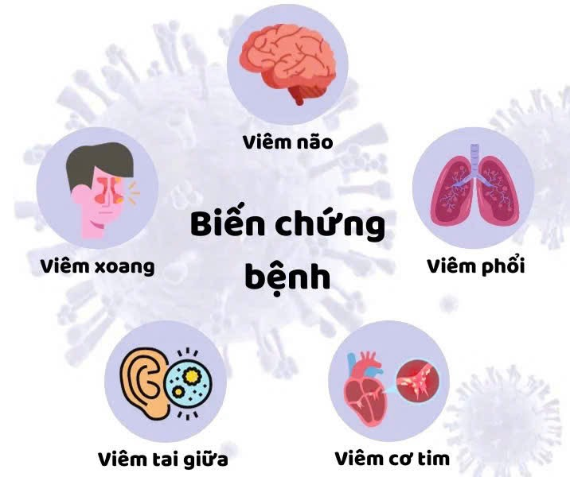
2. Biến chứng
Đường hô hấp: Viêm phổi, suy hô hấp, viêm phế quản,…
Suy giảm hệ miễn dịch
Mắc các bệnh nhiễm trùng: Viêm não, viêm xoang, viêm khớp,…
Bệnh lý về tim mạch

Slide 6
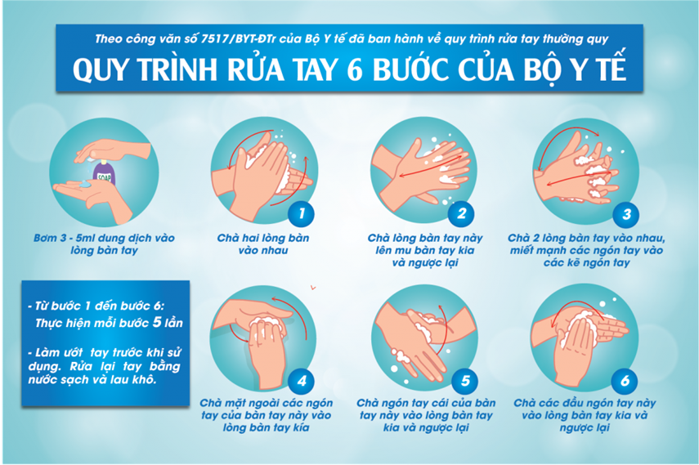
3. Phòng ngừa
1. Vệ sinh tay (theo Bộ Y Tế)

Slide 7
3. Phòng ngừa
2. Khử khuẩn tại trường học: Khử khuẩn bằng các chất tẩy rửa thông thường
Trước khi học sinh quay trở lại trường
- Vệ sinh ngoại cảnh:
Dọn dẹp rác thải, bụi rậm
Không để nước đọng
- Khử khuẩn trường học 1 lần: Phun hoặc lau nền nhà, tường, tay nắm cửa, tay vịn cầu thang, bàn ghế, đồ chơi, dụng cụ học tập,…

Slide 8
3. Phòng ngừa
Trong thời gian học sinh học tại trường
Mỗi ngày 01 lần, sau buổi học: Lau khử khuẩn nền nhà, bàn ghế, đồ chơi, dụng cụ học tập, nhà vệ sinh.
Mỗi ngày 02 lần, sau giờ học buổi sáng và cuối ngày: Lau khử khuẩn tay nắm cửa, tay vịn cầu thang, tay vịn lan can,…
Mỗi ngày 02 lần, sau khi đưa, đón học sinh: Lau khử khuẩn xe
Mở cửa thông thoáng, không dùng điều hòa
Hạn chế dùng đồ chơi, dụng cụ khó khử khuẩn
Bố trí đủ thùng rác, thu gom rác hằng ngày
Trường hợp có học sinh nghi nhiễm Covid-19: Thực hiện khử khuẩn theo hướng dẫn của Bộ Y Tế.

Slide 9
3. Phòng ngừa
3. Tiêm vaccine:
Vắc xin phòng cúm mùa có thể tiêm cho trẻ từ 6 tháng tuổi
Lịch tiêm như sau:
- Trẻ từ 6 tháng - 9 tuổi chưa từng tiêm vắc-xin cúm:
Tiêm 2 mũi cách nhau tối thiểu 1 tháng.
Sau đó tiêm nhắc lại hằng năm.
- Trẻ trên 9 tuổi và người lớn:
Tiêm 1 mũi
Sau đó tiêm nhắc lại hằng năm.

Slide 10
3. Phòng ngừa
4. Phòng lây nhiễm chéo:
- Quan sát các dấu hiệu cúm như sốt, ho, sổ mũi ở học sinh.
- Nếu có học sinh nghi ngờ mắc cúm, giáo viên cần báo ngay cho nhà trường và phụ huynh cho trẻ nghỉ ngơi, tránh lây lan.
5. Bảo vệ sức khỏe cá nhân:
- Đeo khẩu trang đến lớp khi giáo viên bị ho hoặc sổ mũi
- Giữ khoảng cách với học sinh hoặc đồng nghiệp khi có các triệu chứng bất thường

Slide 11
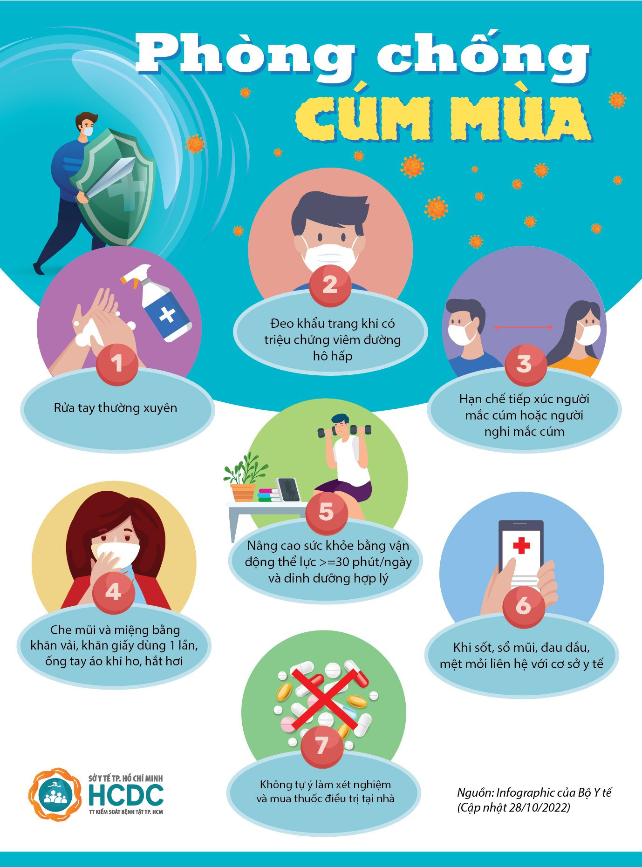

Slide 12
CẢM ƠN QUÝ THẦY CÔ ĐÃ CHÚ Ý LẮNG NGHE
Buổi thuyết trình xin được phép kết thúc

